Slide 1

一起购社区团购平台
第19组暑期项目汇报答辩
曹非/沈钰婷/吴天宇/林雨萱

Slide 2
目录
CONTENTS
完成情况
技术架构
特色创新
经验教训
成员贡献

Slide 3
01
完成情况
项目展示
项目完成情况说明

Slide 4
完成情况
基本要求
功能性要求
团购管理：创建团购，对已有的团购进行编辑、删除和提前
结束操作
订单管理：商家对指定订单进行退款，顾客取消订单。
查询功能：根据多种条件对团购或订单进行筛选查询。
参与团购：在团购详情页下订单，参与团购商品秒杀活动
通过二维码分享团购。
个人中心：查看、修改个人信息，查看订单和团购历史
非功能性要求
客户端采用APP
2000并发情景下响应时间为约1.8s
在2000并发下处理40万请求出错率为0.5%
项目适用于多种不同尺寸比例的手机型号
进阶要求
首页提供关注功能，可以收到订阅商家的团购信息
平台通过用户购买历史和基本信息等向用户智能推荐团购
团长可以查看所有团购或指定一个团购的销售情况和数据分析
客户端同时支持web浏览器
用户之间可以创建聊天室，查看未读消息提示，关注的商家会发送新团购提醒
首页下拉式刷新，实时更新团购浏览量和跟团数
2000并发情境下测试数据

Slide 5
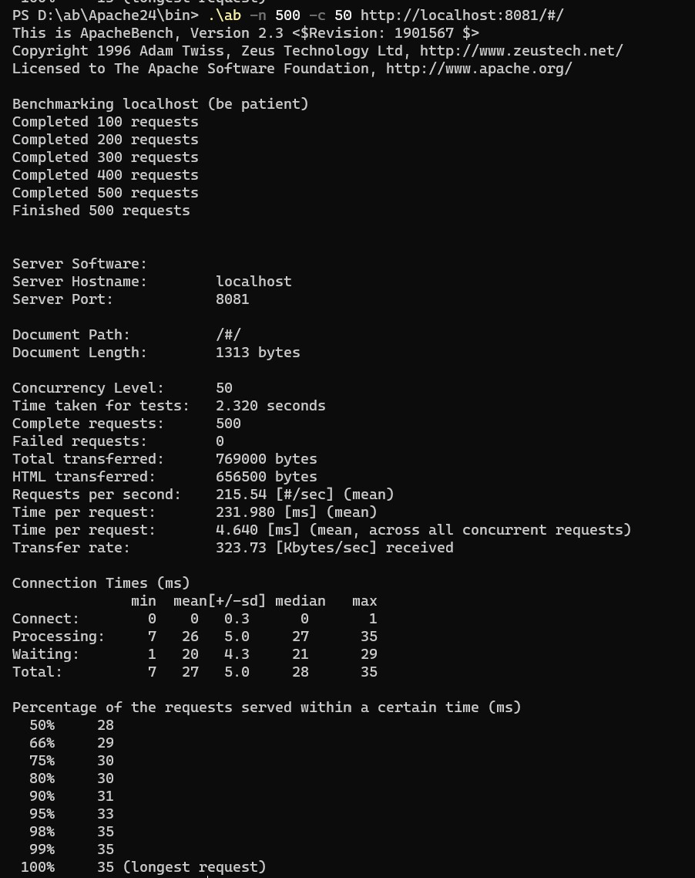
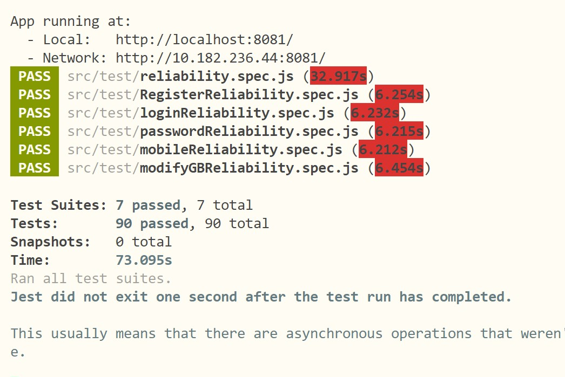
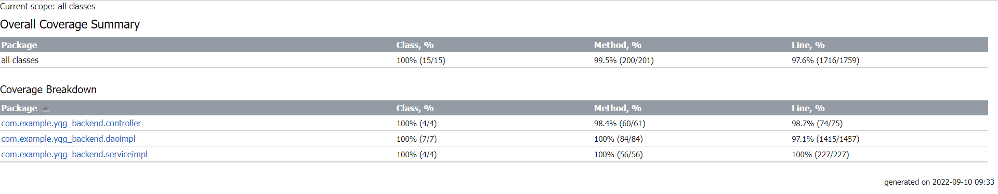
完成情况
测试要求
前端测试用例部分完成，但覆盖率无法检测
后端测试完成，覆盖率为class:100% method:99.5% line:97.6%，详细覆盖率见下图
兼容性测试：该项目兼容Firefox、Chrome、IE、 Edge浏览器，兼容Android和iOS系统
压力测试
可靠性测试：对多个边界值进行测试
安全要求
用JWT对用户ID进行加密处理
用MD5对用户密码进行加密处理
可靠性测试
后端单元测试覆盖率

Slide 6
02
技术架构

Slide 7







技术架构
前端
框架：uniapp
组件库：uview ui
图表库：ucharts
后端
框架：Spring Boot
数据库
关系型数据库：Mysql
非关系型数据库：Redis
网络
Ajax
Websocket
部署
Docker
测试
前端测试：jest、uniapp自动测试
后端测试：junit
性能测试：jmeter

Slide 8
03
特色创新
项目优势
项目亮点

Slide 9
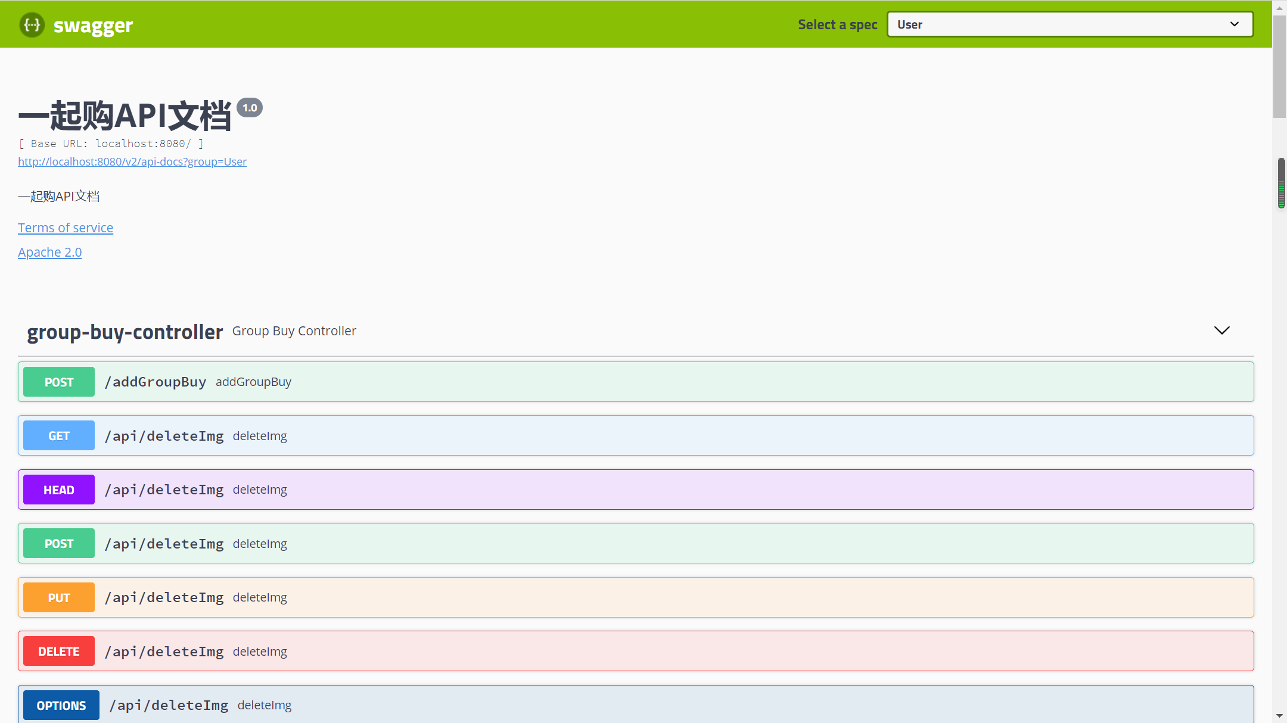
项目优势
功能全面
本项目功能全面，基本需求和进阶化需求完成度高，基本能满足使用者要求
接口可视化
后端Spring Boot整合swagger依赖包实现接口文档自动生成，方便前后端并行开发对接。
适应分辨率
利用uniapp内支持的vw、vh和rpx作为尺寸单位，使得项目能够适应大部分不同的分辨率，也同时支持手机横竖屏。
充分考虑用户可能的行为，依据生活场景，对部分需要用户填写的数据进行了边界值限定，以免出现未知的数据错误，保证安全性
限定边界值
Swagger接口可视化页面

Slide 10
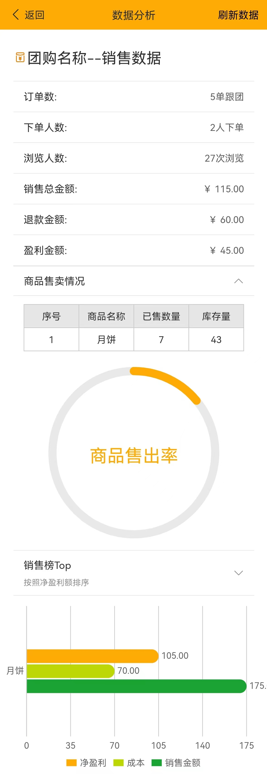
项目优势
实时聊天室
利用websocket进行实时的消息转发，先转发再写进数据库，提高消息的传送效率，达成用户可以实时聊天的目标
分享二维码
将团购链接加密形成二维码，在项目内扫描二维码，解密后通过链接跳转对应的团购详情页
数据可视化
通过ucharts依赖包将团购的销售数据以图表的形式呈现，实现了统计数据可视化
统计数据可视化

Slide 11
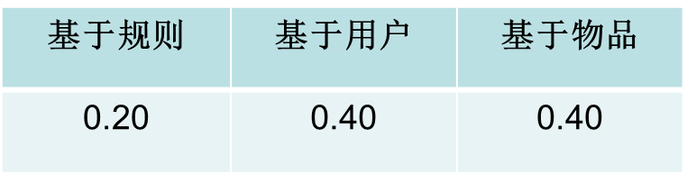
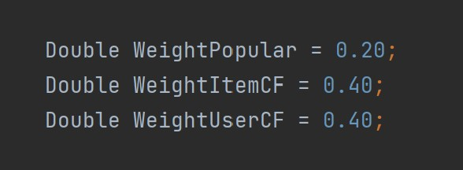
项目亮点
智能推荐算法
核心思路
通过不同算法由相似度分析兴趣度，进而加权排序，选取前n项团购推荐给用户。
算法
基于规则的推荐
基于用户的协同过滤 (User-based collaborative filtering)
基于物品的协同过滤 (Item-based collaborative filtering)
基于人口统计信息的推荐
基于内容的推荐 (Content-Based Recommendations)
冷启动
通过调整上述算法中的因子，缓解新用户和新团购冷启动的问题。
算法权重
代码实现

Slide 12
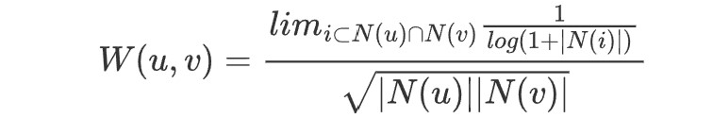
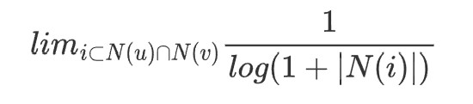
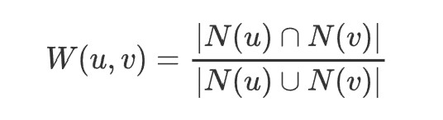
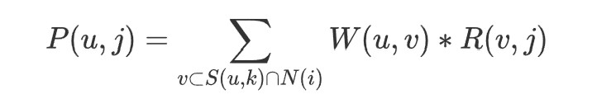
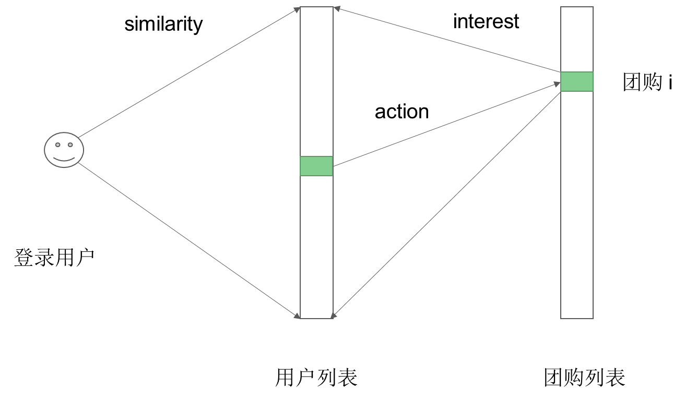
智能推荐算法
基于规则的推荐
实现：浏览量增速 -> 映射 -> 加权
基于用户的协同过滤 (User-based collaborative filtering)
分析用户相似度
购买历史
形象模型
年龄、性别、学历、钱包余额之间的差距
订阅商家的重合度（ Jaccard公式）
计算团购兴趣度
通过用户购买历史分析 | 通过用户形象模型分析
0.80 | 0.20
年龄 | 性别 | 学历 | 钱包余额 | 订阅商家
0.20 | 0.30 | 0.15 | 0.05 | 0.30
 | 关注该团长 | 未关注该团长
参与购买 | 1.00 | 0.80
未参与购买 | 0.20 | 0.00

Slide 13
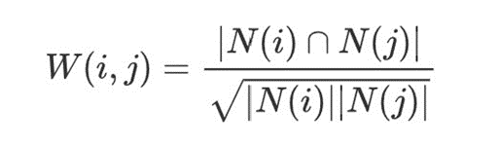
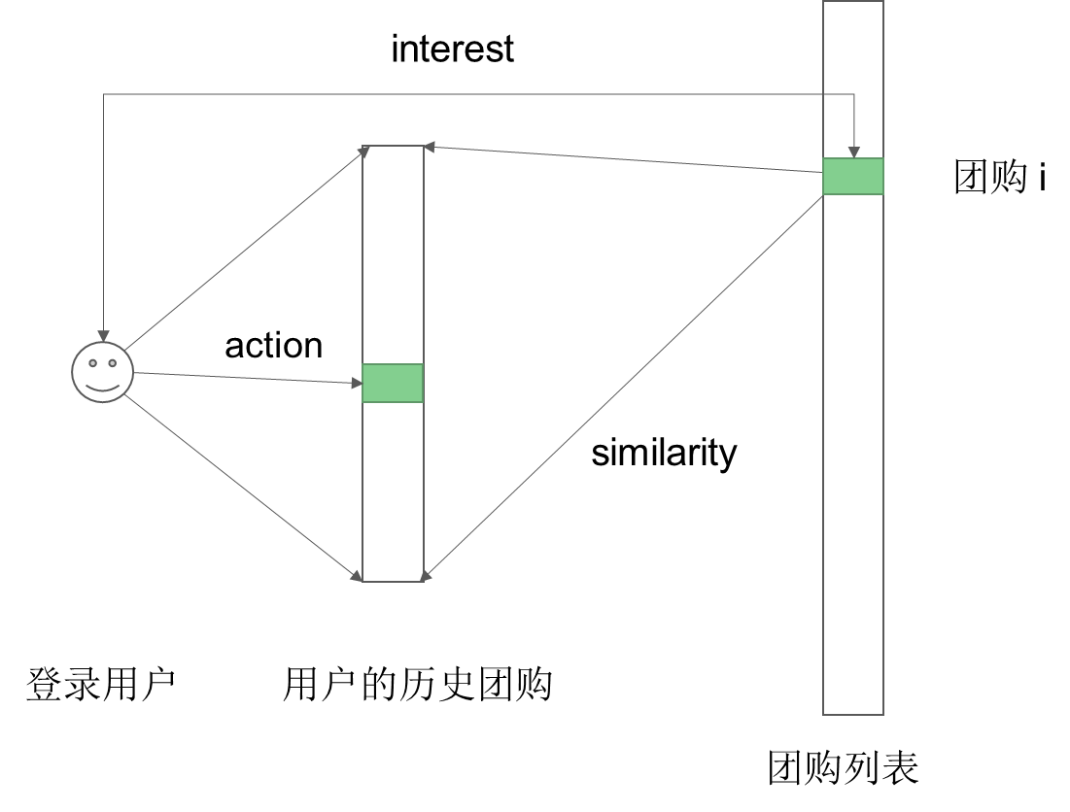
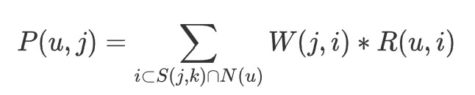
智能推荐算法
基于物品的协同过滤 (Item-based collaborative filtering)
计算团购相似度
团购相关用户
团购内容（基于内容的推荐）
Jaccard公式：
计算团购兴趣度
通过团购相关用户 分析相似度 | 通过团购内容 分析相似度
0.60 | 0.40

Slide 14
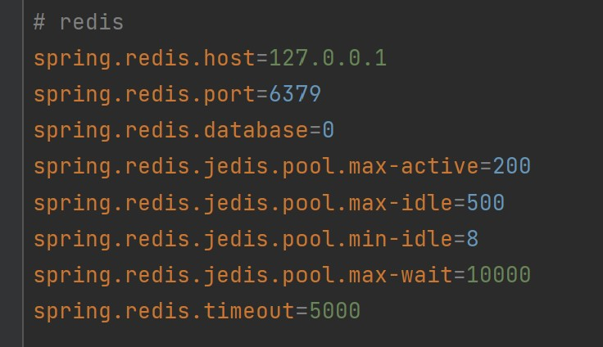
并发量的提升
减少硬盘IO
考虑到Redis高性能、操作原子性和数据类型丰富的特点，利用Redis进行数据缓存以减少硬盘IO，提高并发量。
硬件资源
使用华为云服务器（2核 8GB），通过调整最大线程数、空闲线程数、超时时间等参数，充分利用服务器资源，提高并发量。
Redis配置

Slide 15
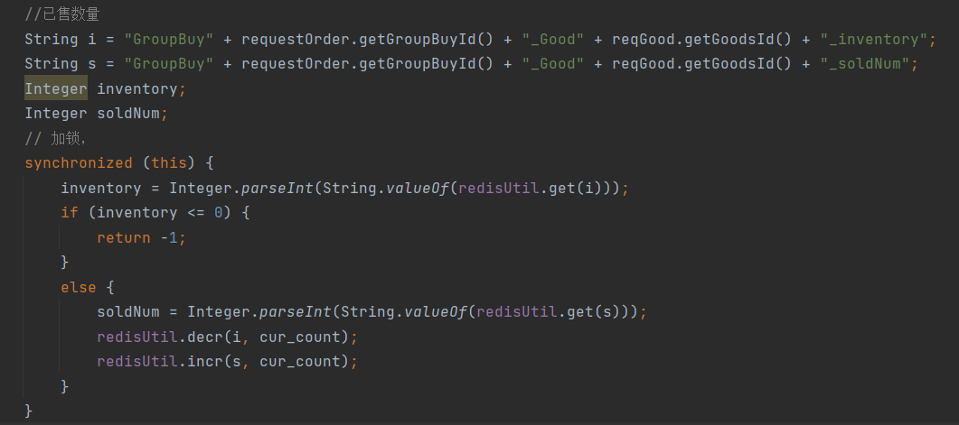
准确性的提升
用redis缓存数据
将浏览量、跟团数、库存和销售量等读写压力较大的数据放入redis缓存，避免数据竞争。
加锁
在用户发起下单请求时，对库存的读写进行加锁，避免出现超卖和库存不一致的情况。
在生成跟团号时加锁，保证跟团号和订单正确匹配。
加锁代码实现

Slide 16
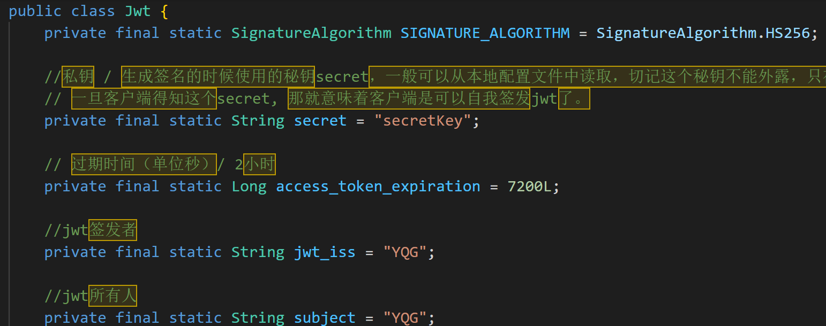
安全性的提升
使用JWT对用户ID进行加密处理，增加了签发时间和过期时间，提高了数据在前后端传输过程中的安全性
使用MD5对用户密码进行加密处理，防止密码篡改和泄露。
部分token代码实现

Slide 17
04
经验教训

Slide 18
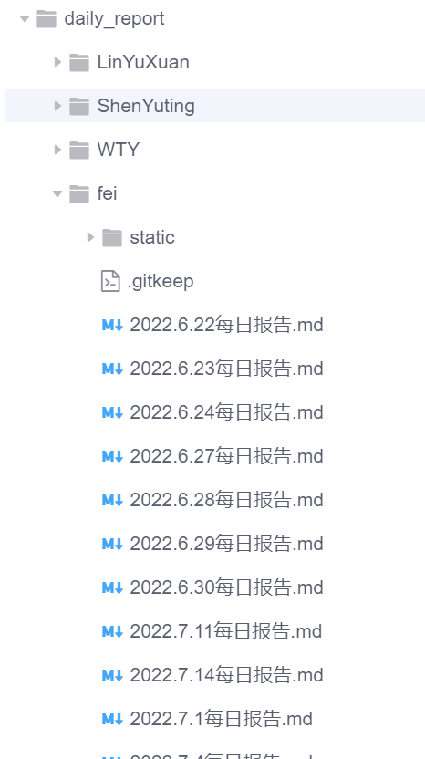
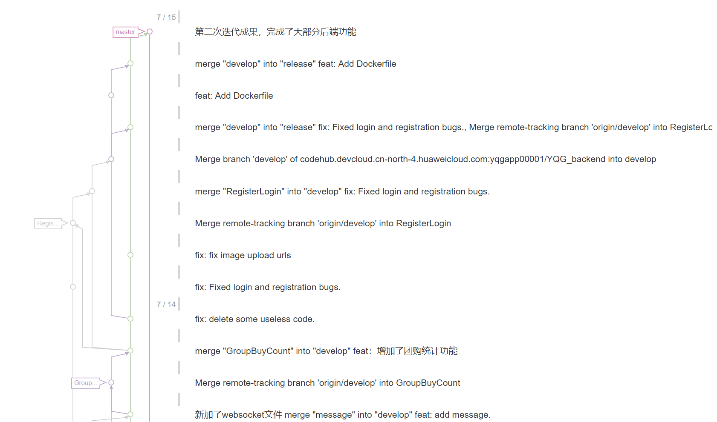
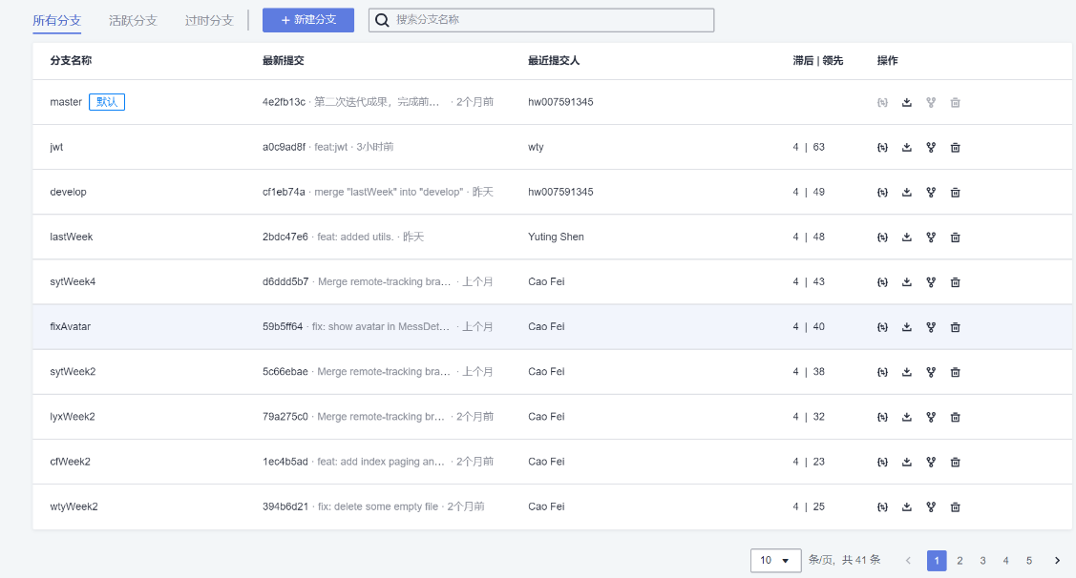
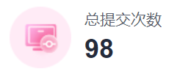
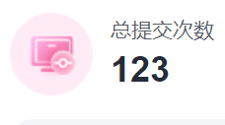
经验
通过后端单元测试发现后端迭代过程中弃用的函数以及一些判断语句的错误，并进行了修改
整个项目开发过程采用scrum方法，每日进行站立晨会，让成员都清楚每日目标和项目进度，极大的缓解了进度风险。
通过华为云进行项目版本管理，协作编码
华为云前端分支
小组成员每日报告
华为云前后端提交记录

Slide 19
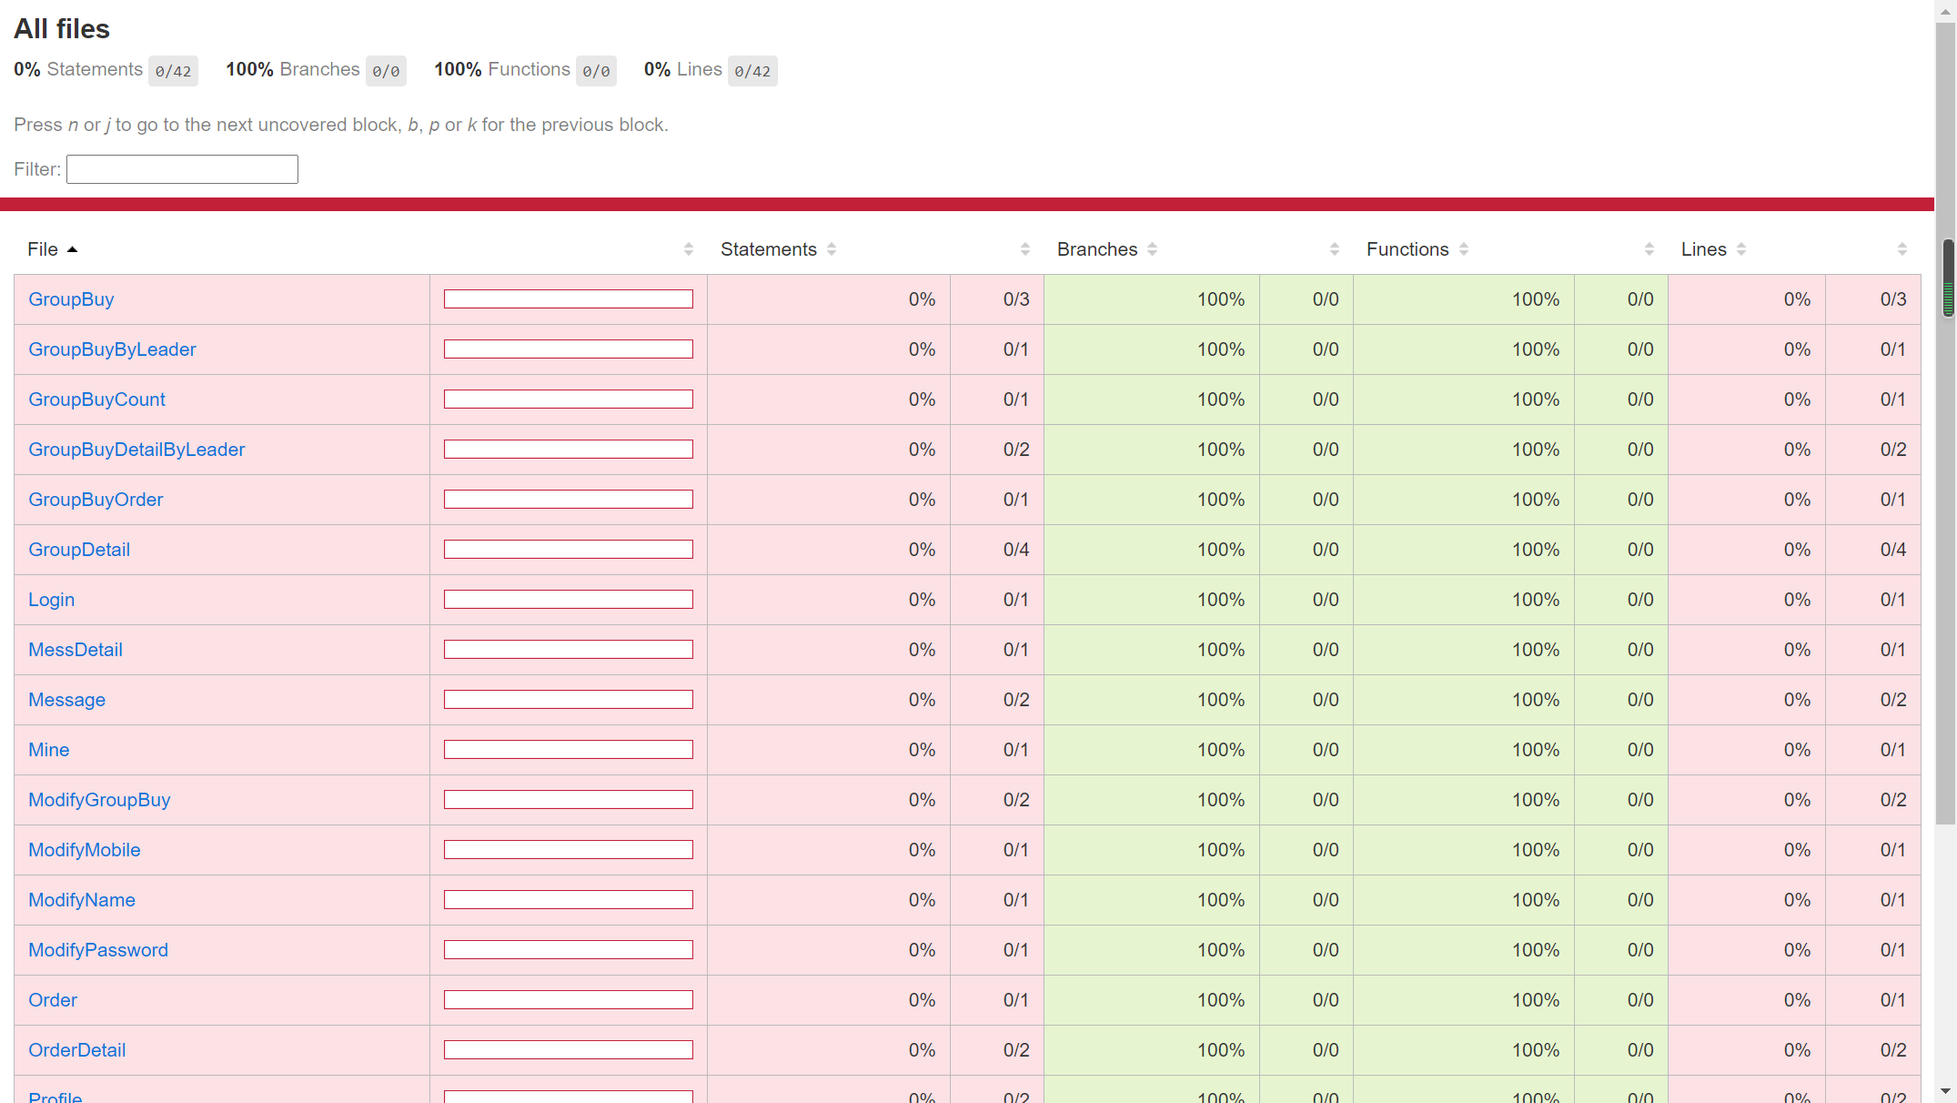
教训
对项目进度预估错误，没能成功解决技术风险
前端单元测试未完成原因：
对uniapp和jest不熟悉，导致文件配置失败
时间不够
前期迭代过程中，没能及时沟通，造成了大量代码重复和接口冗余
数据库设计时考虑不周，导致后期需要多次修改数据库
前端单元测试覆盖率

Slide 20
05
成员贡献

Slide 21
成员贡献
曹非：
功能：登录注册、
网络: Ajax请求封装
其他：云服务器部署、并发量测试、解决代码冲突
沈钰婷：
功能：团购增删改查、数据统计、个人信息修改、推荐算法
测试: 性能测试 、可靠性测试
其他：帮助文档
吴天宇：
功能：订单增删改查、用户id和密码加密
测试: 后端单元测试
林雨萱：
功能：生成二维码、上传图片
网络: websocket请求
测试: 前端单元测试

Slide 22
感谢观看
请各位老师批评指正！

